Slide 1
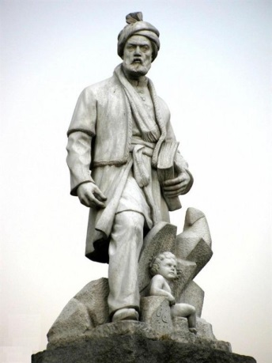
عطار و جلالدین محمد
سینا عباسی
فارسی ششم

Slide 2
زندگی
جلال الدین محمد در ششم ربیع الاول سال 604 هجری (قرن هفتم) در شهر بلخ دیده به جهان گشود، ایشان اجدادش همه اهل خراسان بوده‌اند. پدرش نیز محمد نام داشته سلطان العلماء خوانده می‌شد و به بهاءالدین ولدبن ولد مشهور، پدرش مردی سخنور بوده، مردم بلخ علاقه فراوانی بر او داشته که ظاهرا همان وابستگی مردم به بهاء ولد سبب ایجاد ترس در محمد خوارزمشاه گردیده است. که در نتیجه آن، مهاجرت بهاءالدین ولد به قونیه گردید. اما از بدشناسی در آنجا نیز تحت مخالت امام فخررازی که فردی بانفوذ در دربار خوارزمشاه بود قرار گرفت.
القاب وی
با لقبهای خداوندگار، مولانا، مولوی، ملّای روم و گاهی با تخلص خاموش در میان فارس زبانان شهرت یافته است.

Slide 3
مسافرت های او
جلال الدین محمد در سفر زیارتی که پدرش از بلخ به آن عازم گردید پدرش را همراهی نمود، در طی این سفر در شهر نیشابور همراه پدرش به دیدار شیخ فریدالدین عطار عارف و شاعر شتافت. ظاهرا شیخ فریدالدین سفارش مولوی را در همان کودکیش (6 سالکی یا 13 سالگی ) به پدر نمود. در این سفر حج علاوه بر نیشابور در بغداد نیز مدتی رحل اقامت گزید و ظاهرا به خاطر فتنه تاتار از بازگشت به وطن منصرف گردیده و بهاء الدین ولد در آسیای صغیر ساکن شد. اما پس از مدتی براساس دعوت علاء الدین کیقباد به شهر قونینه بازگشت.
ازدواج وی
جلال الدین محمد در هجده سالگی با گوهر خاتون دختر خواجه لالای سمرقندی ازدواج نمود که حاصل این ازدواج سه پسر و یک دختر بود. پس از فوت پدرش بهاء ولد راه پدر را ادامه داده و به هدایت و ارشاد مردم عمر خود را سپری نمود.

Slide 4
داستان آشنایی مولانا با شمس
مولانا همیشه در حال یادگیری علوم بود و از تربیت خود غافل نبود. او طرفداران زیادی داشت و برای تربیت شاگردان مجالسی را برگزار می کرد. یکی از جالب ترین بخش های زندگی مولانا جلال الدین محمد بلخی آشنایی او با شمس است . روزی شمس وارد مجلس مولانا می شود و مشاهده می کند که مولانا در کنارش چند کتاب وجود دارد، از او سوال می کند که اینها چیست؟ مولانا پاسخ می دهد قیل و قال است.
شمس به او می گوید اینها به درد تو نمی خورد و کتابها را در داخل حوضی در آن نزدیکی می اندازد. مولانا با ناراحتی می گوید ای درویش چرا اینگونه نمودی، برخی از کتابها نسخه منحصر بفردی بود که از پدرم به من رسیده بود و دیگر یافت نمی شود؛ شمس تبریزی کتابها را از آب خارج می کند، بدون اینکه خیس شده باشند. مولانا متعجب می پرسد این چه رازی است؟ شمس می گوید این ذوق وحال است که تو از آن بی خبری.
مولانا از آن روز به بعد درس و بحث را کنار می گذارد و از مریدان و شاگردان شمس تبریزی می شود و تغییر یافته و به شوریدگی روی می نهد و به عبارتی تولدی دوباره می یابد.

Slide 5
قطه عطف زندگی مولوی آشنایی و دلدادگی اش با شمس تبریزی است. تاثیر شمس در زندگی مولوی چنان است که از یک فقیه و عالم دینی به عاشقی دل سوخته بدل می شود و عقاید خشک مذهبی را کنار گذاشته وارد دنیای متفاوتی از شناخت می شود. مولوی دل به گفته ها و حقایق شمس می بندد.
از دید شمس عشق زیربنای خلقت است و عشق همه چیز هستی را هدایت می کند. خداوند عاشق بود پس خلق کرد. شمس مانند خورشیدی زندگی مولانا را روشن و گرم نمود. مولانا که جز محراب و منبر جایی را نمی ستود، تغییر نمود و به رقص و سماع عاشقانه روی آورد.
مولانا در طول شصت و هشت سال عمر خود از استادانی مانند محقق ترمذی، شیخ عطار، کمال الدین عدیم و محی الدین عربی استفاده نموده و از همه آنها بسیار آموخته اما کسی مانند شمس تبریزی در زندگیش تاثیر گذار نبوده است و پس از آشنایی با او یک رابطه عاشقانه بین او و شمس ایجاد شده بود.
بعد از غیبت شمس از زندگی مولانا، او با صلاح الدین زرکوب آشنا و با این عارف ساده دل الفتی برگزید که سبب حسادت عده ای گردید. پس از مرگ صلاح الدین، مولانا ، حسان الدین چلبی را به عنوان دوست برگزید و همنشینی با حسام الدین، سبب نوشتن مثنوی معنوی گردید که حاصل لحظه هایی از همصحبتی با حسام الدین می باشد.

Slide 6
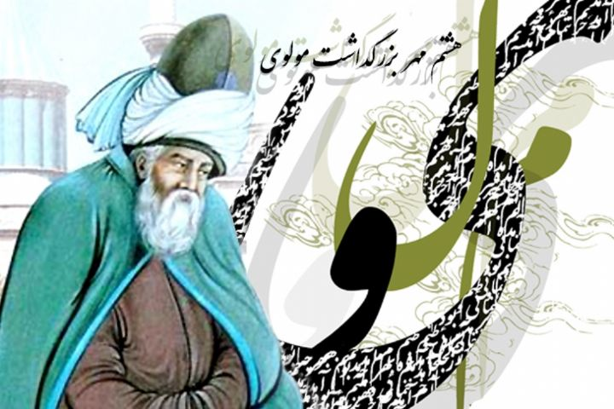

Slide 7
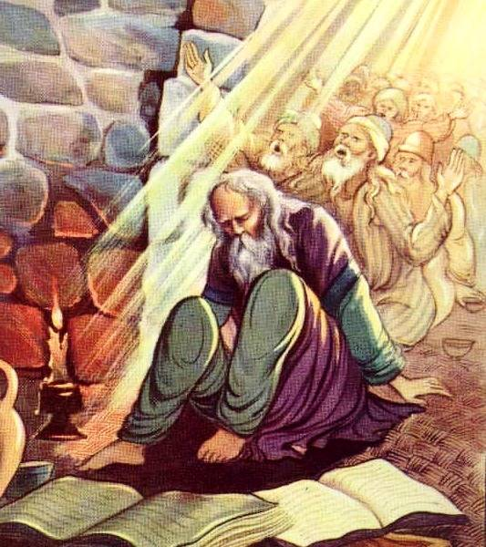

Slide 8
وفات حضرت مولانا
جلاالدین محمد مولوی در 63 سالگی و در روز یکشنبه پنجم جمادی الاخر سال 672 هـ قمری بر اثر بیماری ناگهانی با حرکتی سریع و بی وقفه پله پله نردبان نورانی سلوک را یک نفس تا ملاقات خدا طی کرد. پس از وفات خداوندگار بلخ و روم چهل شبانه روز عزا و سوگ بر پا بود و مردم اعم از پیرو جوان، مسلمان و گبر، مسیحی و یهودی در این عزا و سوگ شرکت می کردند.
آرامگاه مولانا
آرامگاه مولوی در شهر قونیه، میان دو استان آنتالیا و آنکارا واقع شده است و مکانی بسیار دیدنی برای گردشگران و علاقه مندان شعر و ادب دنیا است.آرامگاه مولانا بر روی تپه ای با ارتفاع 1016متر قرار دارد و در رنگ در بالای قبر او یک گنبد مخروطی شکل فیروزه ای ساخته شده استد. در سال 1927میلادی مقبره مولانا را به موزه تبدیل کردند که با نام موزه مولانا شناخته شد.
17 دسامبر( 26 آذر ماه) روز وفات مولاناست. در قونیه هر سال مراسم ویژه بزرگداشت مولانا از 7 تا 17 دسامبر( 16 تا 26 ماه آذر) برگزار می شود. در ترکیه به شب وفات مولانا شب عروسی یا وصلت مولانا نیز گفته می شود. مردم این روز را به علت وصال مولانا با معبود خود جشن می گیرند. در هفتمین مهرماه نیز هر سال مراسم بزرگداشت دیگری به مناسبت سالروز تولد مولانا در قونیه برپا می شود.

Slide 9
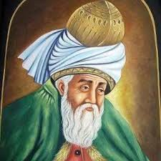
آثار مولانا
مثنوی معنوی : که به زبان فارسی می باشد.
غزلیات شمس: غزلیاتی است که مولانا به نام مراد خود شمس سروده است.
رباعیات: حاصل اندیشه‌های مولاناست.
فیه ما فیه: که به نثر می‌باشد و حاوی تقریرات مولانا است که گاه در پاسخ پرسشی است و زمانی خطاب به شخص معین.
مکاتیب: حاصل نامه‌های مولاناست.
مجالس سبعه: سخنانی است که مولانا در منبر ایراد فرموده است.

Slide 10
مثنوی و غزلیات و رباعیات
مثنوی:
معروفیت مولانا به دلیل این کتاب است که تعلیم و درسی در زمینۀ عرفان و اصول تصوف و اخلاق و معارف می باشد. مثنوی از همان ابتدا در مجالس رقص و سماع خوانده می شد و افرادی به نام مثنوی خوانان این کتاب را با صوتی دلکش می خواندند. 18 بیت نخست مثنوی را نی نامه می گویند و همۀ شش دفتر مثنوی شرحی است بر این 18 بیت.
غزلیات:
مجموعۀ غزلیات مولانا حدود 2500 غزل است که در در پایان و مقطع بیشتر آنها مولانا تخلص خود را بیان نکرده و به نام شمس تبریزی تخلص کرده است بنابراین این بخش از آثار مولانا به کلیات یا دیوان شمس معروف گشتهاست.
رباعیات:
رباعیات به پایۀ غزلیات و مثنوی نمی رسد و متضمّن 1659 رباعی است. در این رباعیها با معانی و مضامین عرفانی و معنوی و روش فکر و عبارت بندی مولانا می توان آشنا گشت.

Slide 11
فیه مافیه و مکاتیب و مجالس سبعه
فیه ما فیه:
فیه ما فیه مجموعۀ تقریرات مولانا است که در مجالس خود بیان کرده و با مثنوی مشابهت فراوان دارد. بیانات مولانا در مجالس را پسر او بهاءالدین یا یکی دیگر از مریدان یادداشت کرده است. فیه ما فیه نسبت به مثنوی مفهوم تر و روشن تر است و کنایات شعری ندارد و به نثر است.
مکاتیب:
این اثر به نثر است و شامل نامه ها و نوشته های مولانا برای معاصرین خود می باشد.
مجالس سبعه:
این اثر شامل مواعظ و مجالس مولانا و سخنانی است که او بر سر منبر برای پند دادن دیگران بیان نموده است.

Slide 12
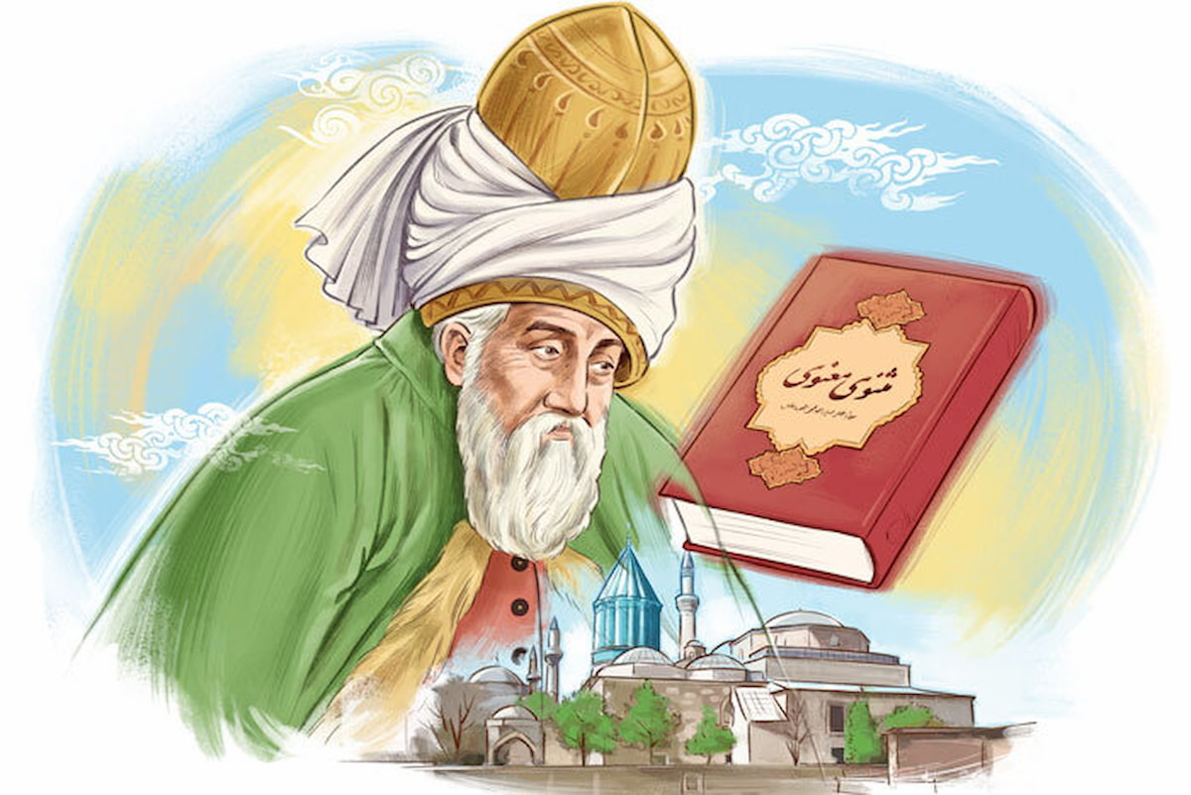
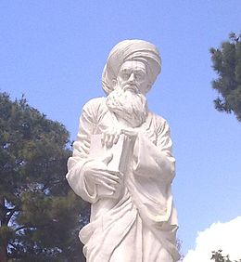
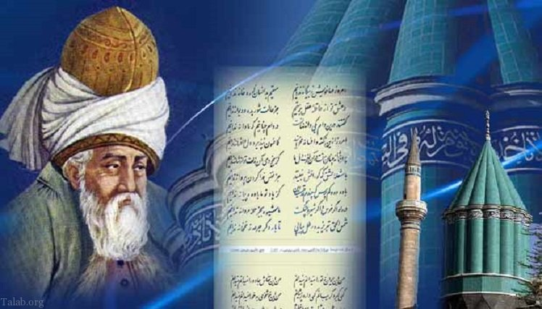

Slide 13
عطار
معرفي آثار عطار :
آثار شيخ به دو دسته منظوم و منثور تقسيم مي شود. آثار منظوم او عبارت است از: 1- ديوان اشعار كه شامل غزليات و قصايد و رباعيات است. 2- مثنويات او عبارت است از: الهي نامه، اسرار نامه، مصيبت نامه، وصلت نامه، بلبل نامه، بي سر نامه، منطق الطير، جواهر الذات، حيدر نامه، مختار نامه، خسرو نامه، اشتر نامه و مظهر العجايب.

Slide 14
اشعار مولانا
ما توبه شکستیم ولی دل نشکستیم
هزار بار گر طواف کعبه کنی قبول حق نشود گر دلی بیازاری
آبی که تورا تیره کند زهر بود زهری که تو را صاف کند آب بود
موی بشکافی به عیب دیگران چون به عیب خود رسی کوری ازآن

Slide 15
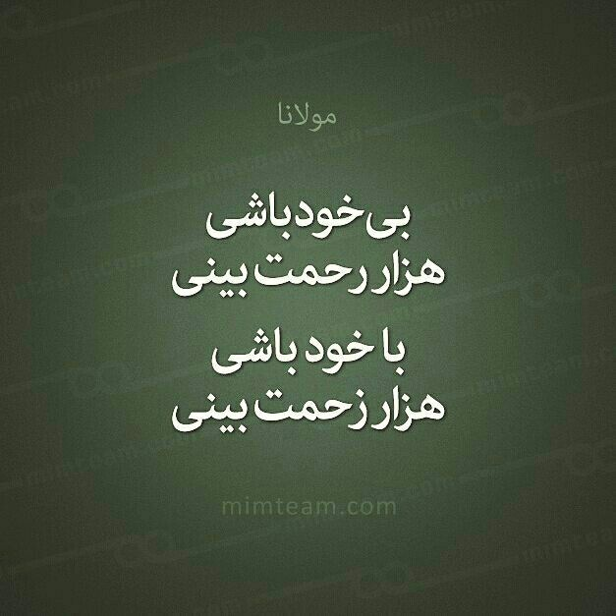
سینا عباسی
سینا عباسی
پایان

